Slide 1
新手入门：
介绍、复杂度分析与暴力
bistu-acm 左右

Slide 2
介绍

Slide 3

介绍
ACM-Association for Computing Machinery
国际计算机学会
ICPC-International Collegiate Programming Contest
国际大学生程序设计竞赛·。
ACM国际大学生程序设计竞赛
(英文全称：ACM International Collegiate Programming Contest（ACM-ICPC或ICPC）
logo

Slide 4
比赛流程
现在一般所说的ACM指的是区域赛（每年10月份左右进行），WF在第二年初夏举行
一般怎么样进入区域赛呢？
校内选拔——>训练——>网络赛入围——>训练
——>区域赛
比赛模式
比赛队伍由三个人组成，时长为5个小时，题量大概在9～11道题左右

Slide 5
训练&校赛安排
2015-2016第二学期：有5～6次训练 （在第八周开始，第十四周左右结束）
暑假：到北京交通大学进行集训
（达到多校比赛水平的同学进行多校联合训练比赛）
校赛安排：一般每年会有1～2次校赛，视每次选拔结果而定
本学期还有一次校赛，在第十周左右，请留意宣传
除去校赛，还有没有其他途径进入集训队？
—— 杭电题数大于100的低年级学生
—— cf积分紫名以上（bc同等水平）

Slide 6
其他比赛
蓝桥杯 ——工信部组织的比赛，分A、B两组，比赛类型较多
CCPC ——中国大学生程序设计竞赛
CCCC ——教育部组织的比赛，现在分为程序、大数据和应用比赛
编程之美——微软组织的比赛
Google code jam——谷歌组织的比赛
百度之星——百度组织的比赛
Codeforces ——分为div1 和div2 ，对训练很有帮助
Topcoder(SRM) ——有几种类型的竞赛
Bestcoder ——国内版的cf
（下面这些比赛的题目会作为新人入门的题目，实时赛时间可以通过app：Recent Contest得知）

Slide 7
oj（oline judge）
杭电oj http://acm.hdu.edu.cn/
北大oj http://poj.org/
（ http://www.hihocoder.com/）
hust oj http://acm.hust.edu.cn/vjudge/toIndex.action

Slide 8
其他比赛
蓝桥杯 ——工信部组织的比赛，分A、B两组，比赛类型较多
CCPC ——中国大学生程序设计竞赛
CCCC ——教育部组织的比赛，现在分为程序、大数据和应用比赛
编程之美——微软组织的比赛
Google code jam——谷歌组织的比赛
百度之星——百度组织的比赛
Codeforces ——分为div1 和div2 ，对训练很有帮助
Topcoder(SRM) ——有几种类型的竞赛
Bestcoder ——国内版的cf

Slide 9
复杂度分析
时间复杂度、空间复杂度（＊这部分资料源自北交）

Slide 10
求解算法的时间复杂度的
具体步骤：
⑴ 找出算法中的基本语句；
算法中执行次数最多的那条语句就是基本语句，通常是最内层循环的循环体。
⑵ 计算基本语句的执行次数的数量级；
只需计算基本语句执行次数的数量级，这就意味着只要保证基本语句执行次数的函数中的最高次幂正确即可，可以忽略所有低次幂和最高次幂的系数。这样能够简化算法分析，并且使注意力集中在最重要的一点上：增长率。

Slide 11
⑶ 用大Ο记号表示算法的时间性能。
将基本语句执行次数的数量级放入大Ο记号中。
如果算法中包含嵌套的循环，则基本语句通常是最内层的循环体，如果算法中包含并列的循环，则将并列循环的时间复杂度相加。例如：
for (i=1; i<=n; i++) // O(n)
x++;
for (i=1; i<=n; i++) // O(N^2)
for (j=1; j<=n; j++)
x++;
第一个for循环的时间复杂度为Ο(n)，第二个for循环的时间复杂度为Ο(n2)，则整个算法的时间复杂度为Ο(n+n2)=Ο(n2)。
常见的算法时间复杂度由小到大依次为：
Ο(1)＜Ο(log2n)＜Ο(n)＜Ο(nlog2n)＜Ο(n2)＜Ο(n3)＜…＜Ο(2n)＜Ο(n!)

Slide 12
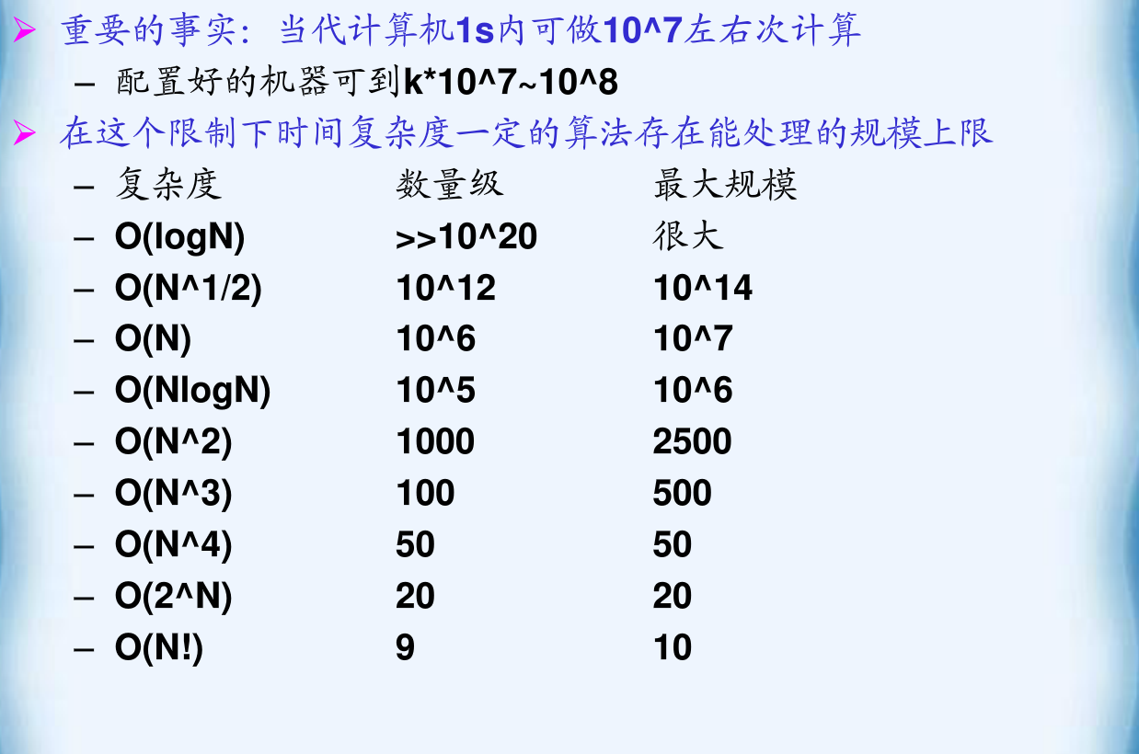
这部分内容在选修《算法分析与设计》中会讲解的更加清楚！！

Slide 13
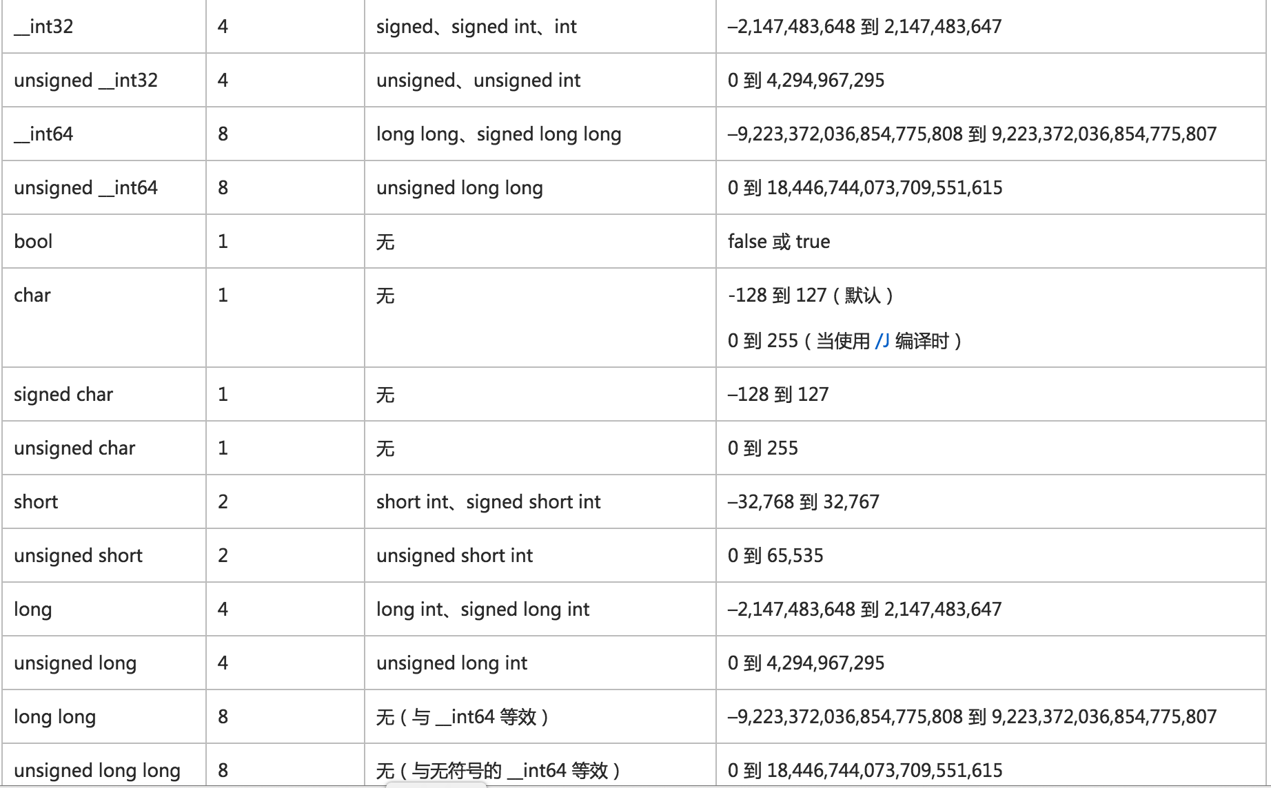
数据范围是除了时间复杂度之外要考虑的另一个问题！

Slide 14
蓝桥杯比赛是出现暴力最多的比赛，几乎每道题都可以通过多个for循环解决
暴力
利用枚举所有的情况，或者其它大量运算又不用技巧的方式，来求解问题的方法。（百度百科）
（枚举状态、枚举子集、dfs、bfs都可以称暴力）
例：编写算法解如下数字迷
ABCAB * A = DDDDDD
分析1:
枚举范围：A：3-9 B：0-9 C：0-9
共枚举700次
分析2:
将算式变形为除法：DDDDDD / A = ABCAB
枚举范围：A：3-9 D：1-9
共枚举63次

Slide 15
题外话
我们集训一定会讲的内容：暴力枚举、二分（三分）、搜索、STL、并查集、数据结构初步
视训练情况决定的内容：dp（动态规划）、背包问题、贪心策略、基础图论
一定不讲的内容：计算几何、数论、线段树、树链剖分

Slide 16
tips
多组输入用
while(scanf(blablabla)!=EOF)
｛
这轮输入需要进行的操作
｝
可以用文本输入 fropen（“lalala.txt”,”r”,stdin）代替手工打测试数据
cin／cout比scanf／printf要慢，有可能会导致TLE
RE的出现有可能是数组开小了
小白书 刘汝佳的《算法竞赛入门经典》
大白书 刘汝佳的《算法竞赛入门经典——训练指南》（小白书的扩充，题目较多）
小黑书 刘汝佳和黄亮的《算法艺术与信息学竞赛》
大黑书 《算法导论》
紫书 小白书第二版
日本人写的书 《挑战程序设计竞赛》

Slide 17
http://acm.hust.edu.cn/vjudge/contest/view.action?cid=113426#overview

Slide 18
谢谢！

